Slide 1
Herzlich Willkommen zur Anliegerversammlung
Grundhafte Erneuerung des Mölleweges
zwischen Dr. Cornelius-Scholten Str. und Op de Melter
Es begrüßen Sie,
Herr Lehmann, Betriebsleiter DBX
Herr Overfeld, techn. Angestellter
Notes:
Begrüßung und Eröffnung durch Herrn Franke

Slide 2
Agenda
Festlegung der Straßenart
Anliegerstraße
2. Erläuterung Kanal
Allgemeines
Bestand
Grundstücksanschlussleitung
3. Erläuterung Straßenbau
Bestand
Versorgungsleitungen
Neuplanung
4. Zeitschiene
5. Straßenausbaueiträge
Notes:
Vorstellen der Agenda

Slide 3
Agenda
Festlegung der Straßenart
Anliegerstraße
2. Erläuterung Kanal
Allgemeines
Bestand
Grundstücksanschlussleitung
3. Erläuterung Straßenbau
Bestand
Versorgungsleitungen
Neuplanung
4. Zeitschiene
5. Straßenausbaueiträge
Notes:
Vorstellen der Agenda

Slide 4
1. Festlegung der Straßenart
Der Mölleweg zw. Dr. Cornelius Scholten Str. und Ausbauende ist als Anliegerstraße deklariert.
Im Rahmen des Abwasserbeseitigungskonzeptes sowie nach Vorgabe des Generalentwässerungsplanes
Wurde der Abschnitt zw. Op de Melter und Ausbauende (orange) bereits fertiggestellt.
Gemäß Straßen- u. Wegenetzkonzept ist auch vorgesehen, den Abschnitt zw. Dr. Cornelius-Scholten Str.
Und Op de Melter (grün) auszubauen, welches nun zeitnah nach Abstimmung der Anliegerversammlung
durchgeführt werden soll.

Slide 5
Agenda
Festlegung der Straßenart
Anliegerstraße
2. Erläuterung Kanal
Allgemeines
Bestand
Grundstücksanschlussleitung
3. Erläuterung Straßenbau
Bestand
Versorgungsleitungen
Neuplanung
4. Zeitschiene
5. Straßenausbaueiträge
Notes:
Vorstellen der Agenda

Slide 6
2. Erläuterungen zum Kanalbau
Allgemeines
Bauvertragliche Regelungen!
Wöchentliche Baubesprechungen
Rettungswege müssen immer freigehalten werden!
Bei Bedarf Sammelplatz für Abfallbehälter (Auftragnehmer)
Zugänge zu den Grundstücken müssen möglichst Aufrecht erhalten bleiben
Private Anliegen (z.B. Öllieferung, Umzug, Umbau etc.) frühzeitig abstimmen
Verkehrssicherungspflicht liegt während der Bauphase beim Auftragnehmer
Notes:
Fragen die immer wieder gestellt werden, möchte ich vorweg greifen!
Regelungen im Bauvertrag

Slide 7
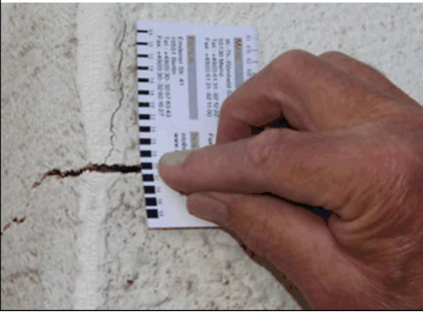
2. Erläuterungen zum Kanalbau
Allgemeines
Beweissicherung ! - Warum?
Bei Bauvorhaben kann - trotz hoher ingenieurtechnischer Kompetenz, handwerklichem Können und langjähriger Erfahrung aller Beteiligten - das Risiko nicht ausgeschlossen werden, dass schädigende Einwirkungen auf die Nachbarbebauung bzw. auf die Umwelt eintreten.
…deshalb gibt es u.a. folgende Gründe für die Durchführung einer Beweissicherung:
Beweissicherung schafft Rechtssicherheit!
Beweissicherung spart Ärger und Kosten!
Beweissicherung ermöglicht Schadensminimierung durch Früherkennung!
Zur Erfassung und Dokumentation der Ist-Zustandes ist es empfehlenswert,
dem Gutachter Zutritt zum Grundstück zu gewähren. Erfasst werden:
Einfriedungen
Gebäudesubstanz (Außen)
Gebäudesubstanz (Innen)
Notes:
Durch die Erfassung und Doku des aktuellen Zustandes von Gebäuden vor Beginn der Arbeiten können sowohl die Interessen der Eigentümer – hinsichtlich der Vermeidung bzw. Ersetzen von Schäden als auch die Interessen seitens des Bauunternehmen hinsichtlich der Abweisung unberechtigter Schadensersatzansprüchen gewahrt werden.
Frühzeitige Erkennung der Entstehung von Schäden oder Veränderungen. Frühzeitiges Einleiten zweckentsprechender Maßnahmen lassen meist größere Schäden vermeiden.
Meinungsverschiedenheiten können beim Vorliegen eines aussagekräftigen Gutachtens meist schnell und endgültig ohne Rechtsstreit geklärt werden!

Slide 8
2. Erläuterungen zum Kanalbau
Bestand
Der Hauptkanal wurde im Jahr 2021 gemäß Sanierungskonzept saniert, so dass
dieser um Rahmen der Straßenbaumaßnahme nicht erneuert werden muss.
Seitens der Verwaltung wird lediglich empfohlen, die Grundstücksanschlussleitungen zu
erneuern.
Notes:
Auszug Kanalbefahrung / Bewertung nach ISYBAU

Slide 9
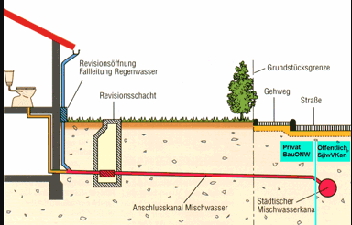
2. Erläuterungen zum Kanalbau
Grundstücksanschlussleitungen
Die Grundstücksanschlussleitung ist die Leitung von Mitte Hauptkanal bis zur Grundstücksgrenze!
Gemäß aktueller Entwässerungssatzung des Abwasserbetriebes der Stadt Xanten sind die Kosten für die Herstellung der Grundstücksanschlussleitung vom Eigentümer zu entrichten.
Weitere Erläuterungen zu den Kosten unter Punkt 5 Straßenausbaubeiträge !

Slide 10
Agenda
Festlegung der Straßenart
Anliegerstraße
2. Erläuterung Kanal
Allgemeines
Bestand
Grundstücksanschlussleitung
3. Erläuterung Straßenbau
Bestand
Versorgungsleitungen
Neuplanung
4. Zeitschiene
5. Straßenausbaueiträge
Notes:
Vorstellen der Agenda

Slide 11
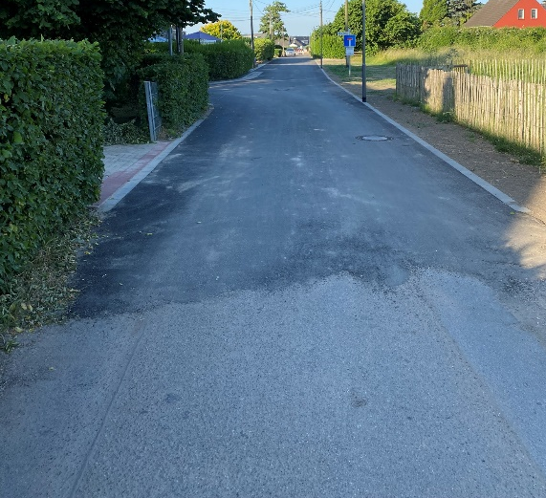
3. Erläuterungen zum Straßenbau
Bestand
Bilder Ist-Zustand Mölleweg
- Übergang Alt / Neu

Slide 12
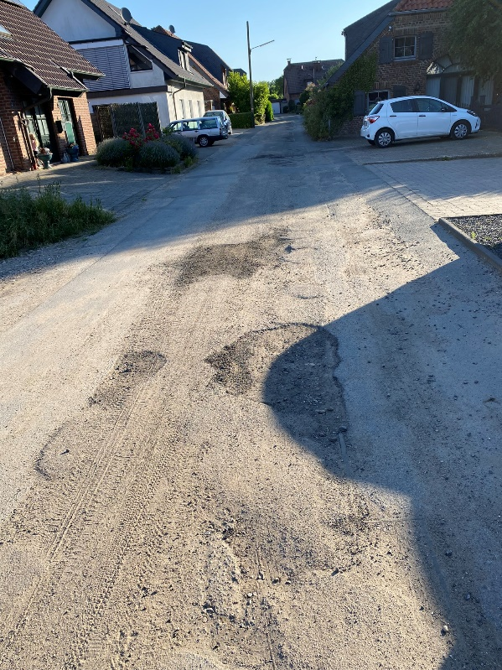
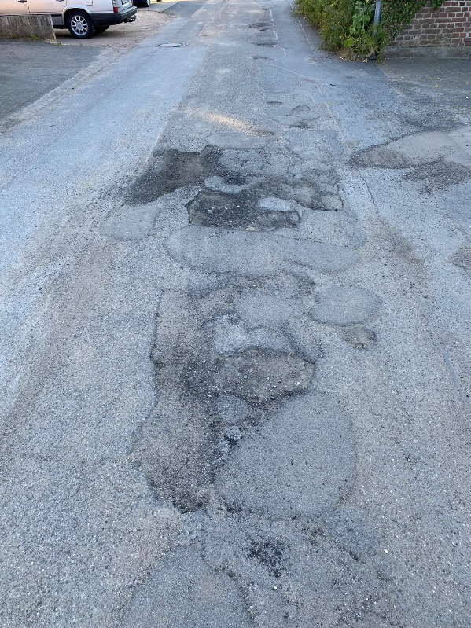
3. Erläuterungen zum Straßenbau
Bestand

Slide 13
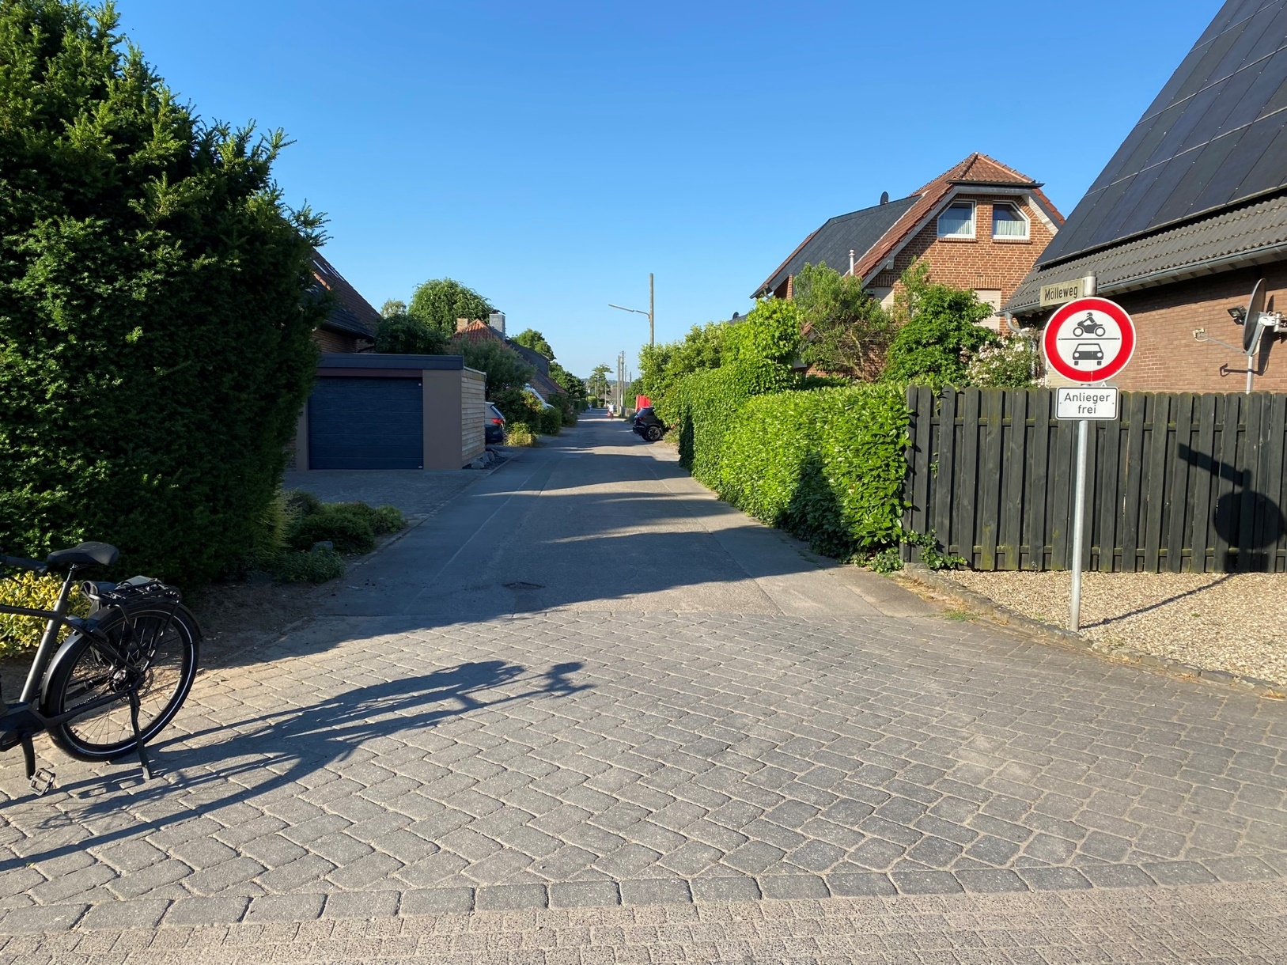
3. Erläuterungen zum Straßenbau
Bestand

Slide 14
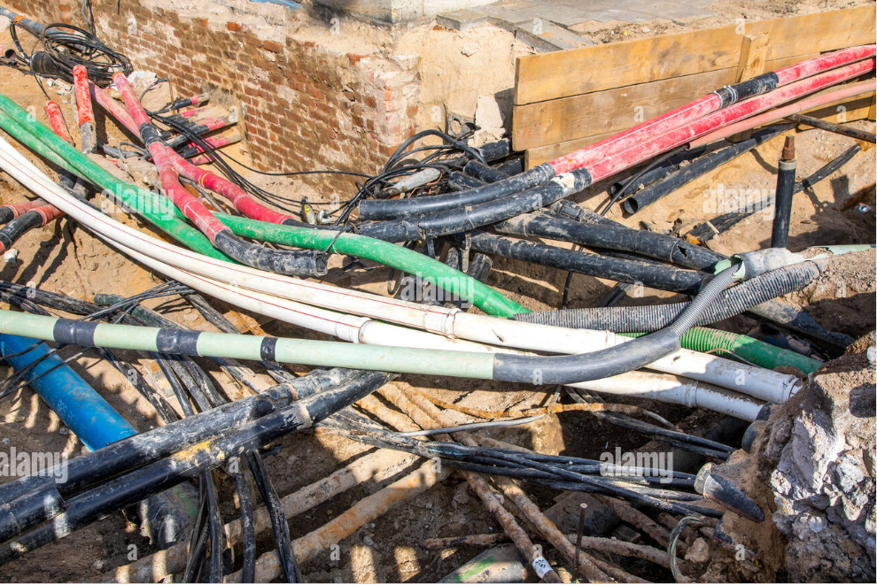
3. Erläuterungen zum Straßenbau
Versorgungsleitungen

Slide 15
3. Erläuterungen zum Straßenbau
Versorgungsleitungen
Im Rahmen eines Jahresgespräches mit den Versorgungsunternehmen,
werden seitens der Stadtverwaltung die geplanten Straßen- u. Kanalbauarbeiten vorgestellt.
Ziel ist es, dass die Versorger im Zuge der Baumaßnahmen Leitungsumlegungen, Erneuerungen, usw.
haushälterisch u. planerisch einplanen können.
Ziele:
Vermeidung von Flickenteppichen
Synergien bzgl. der Kostenteilungen schaffen (Leitungsgräben)
Infrastruktur auf Stand der Technik bringen
Leerrohre für zukünftige Infrastruktur werden mitverlegt

Slide 16
3. Erläuterungen zum Straßenbau
Versorgungsleitungen
Mölleweg von Op de Melter bis Dr. Cornelius-Scholten Str.
Gasleitung
Wasserleitung
Strom
Telekommunikation
Leerrohre

Slide 17
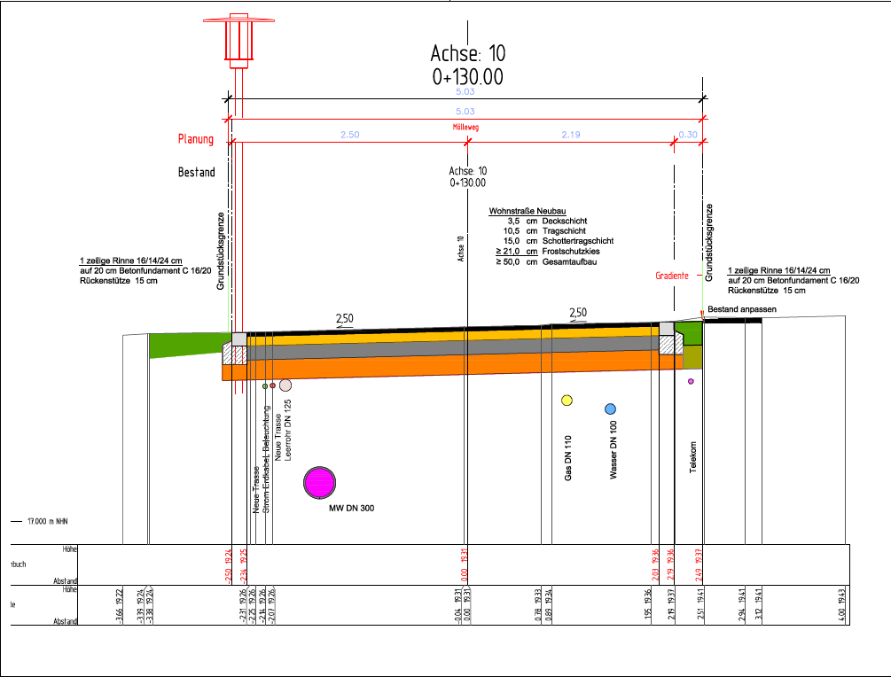
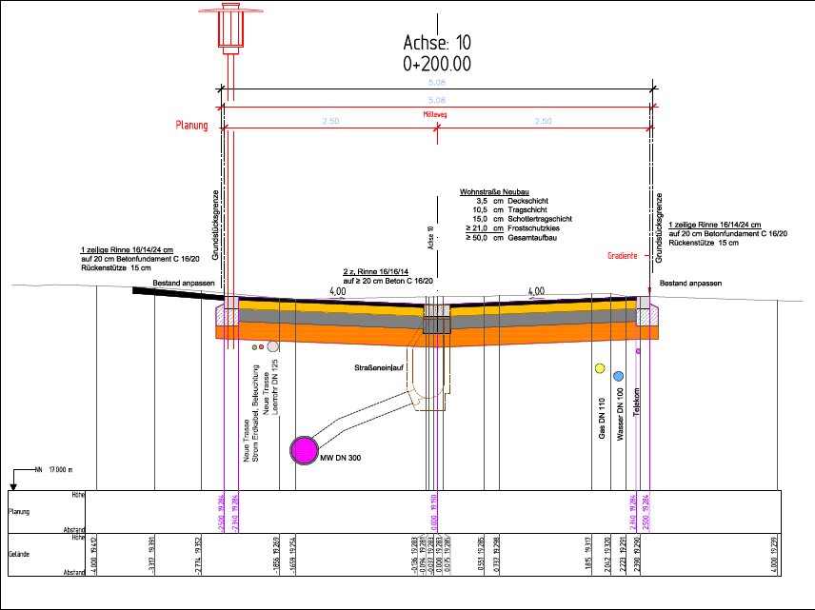
3. Erläuterungen zum Straßenbau
Neuplanung
Ausbauplan Mölleweg
Regelquerschnitt 1
Regelquerschnitt 2

Slide 18
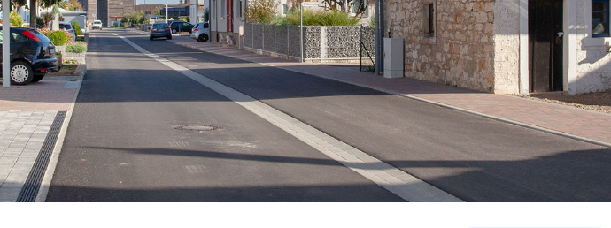
3. Erläuterungen zum Straßenbau
Neuplanung
Gestaltungsvorschlag
Anschluss an den bereits fertiggestellten Mölleweg in Asphaltbauweise
Niederschlagswasser wird über eine Mittelrinne aufgefangen und dem Mischwasserkanal zugeführt
Der Anschluss an die Dr. Cornelius Scholten Str. wird bis zum gepflasterten Gehweg asphaltiert
Zur besseren Ausleuchtung werden 6 energiesparende LED-Leuchten aufgestellt
Im Bereich der Grundstücksgrenzen werden Anpassungsarbeiten durchgeführt

Slide 19
Agenda
Festlegung der Straßenart
Anliegerstraße
2. Erläuterung Kanal
Allgemeines
Bestand
Grundstücksanschlussleitung
3. Erläuterung Straßenbau
Bestand
Versorgungsleitungen
Neuplanung
4. Zeitschiene
5. Straßenausbaueiträge
Notes:
Vorstellen der Agenda

Slide 20
4. Zeitschiene
Anliegerversammlung
19.06.2023
Meilenstein 1
Einholen der Angebote
Meilenstein 2
2023
Prüfung der Unterlagen
und Auftragsvergabe
Mai
Juni
Juni
Meilenstein 3
Baubeginn
Meilenstein 4
Bauende
2023
Juli
September

Slide 21
4. Zeitschiene
Hinweis
Das geschätzte Zeitfenster bezieht sich auf
die aktuell vorgestellte Planung und einen
optimalen Bauablauf!
So können u.a.
Verzögerungen bei Materiallieferungen
Witterungsverhältnisse
Unvorhergesehenes
Archäologische Funde
Verzug durch Versorger
…Einfluss auf den Bauablauf haben!
Grundsätzlich wird vertraglich eine zügige Bauausführung ohne Unterbrechung vereinbart!

Slide 22
5. Zusammenfassung
Aufgrund des schlechten Straßenzustandes wird dringend eine Erneuerung empfohlen
Die komplette Verkehrsanlage wird in asphaltbauweise hergestellt
Das Niederschlagswasser wird in die Mittelrinne aufgefangen und dem Mischwasserkanal zugeleitet
Die Straßenbeleuchtung wird erneuert (6 Stck. Siteko-LED-Leuchte)
Die Versorger wurden über die Baumaßnahme informiert (Mitverlegung)
Bauzeit ca. 3 Monate (zzgl. Versorger)
Baubeginn: Stand jetzt Juli 2023

Slide 23
Herzlichen Dank für Ihre Aufmerksamkeit !

Slide 24
Agenda
Festlegung der Straßenart
Anliegerstraße
2. Erläuterung Kanal
Allgemeines
Bestand
Grundstücksanschlussleitung
3. Erläuterung Straßenbau
Bestand
Versorgungsleitungen
Neuplanung
4. Zeitschiene
5. Straßenausbaueiträge
Notes:
Vorstellen der Agenda

Slide 25
Anliegerversammlung 19. Juli 2023
Bürgerinformation
Ausbau der Straße Mölleweg
zw. Op de Melter und Dr. Corneluis-Scholten Str.
2. Erneuerung der Hausanschlüsse (Abwasser)

Slide 26
1. Straßenausbau
Grundprinzip der Ausbaubeiträge
Kosten der Straßenausbaumaßnahme
Verteilung auf Allgemeinheit Verteilung auf
(Stadt Xanten/ DBX) AnliegerInnen/ Grundstücke
nach
- Grundstücksgröße
- Grundstücksnutzung
Aufteilungsmaßstab (x % + y % = 100 %) richtet sich nach Straßenart
x % y %

Slide 27
1. Straßenausbau
Straßenart:
Hauptverkehrsstraßen dienen dem durchgehenden innerörtlichen Verkehr oder dem überörtlichen Durchgangsverkehr, insb. Bundes-, Landes- und Kreisstraßen.
Haupterschließungsstraßen dienen der Erschließung von Grundstücken und gleichzeitig dem Verkehr innerhalb von im Zusammenhang bebauten Ortsteilen.
Anliegerstraßen dienen überwiegend der Erschließung der angrenzenden oder der durch private Zuwegung mit ihnen verbundenen Grundstücke.
Bei dem Mölleweg handelt es sich um Anliegerstraßen.
Am 20.06.2023 Beschluss der Ergänzungssatzung!

Slide 28
1. Straßenausbau
Ermittlung des beitragspflichtigen Aufwandes
 | Mölleweg
Kosten | 227.175 €
80 % Anteil der Eigentümer | 181.740 €
20 % Anteil der Stadt | 45.435 €
Die 80 % Beitragspflicht besteht für Fahrbahn, Gehweg, Straßenbeleuchtung und Parkplätze. Die Beiträge müssen nach Art (z. B. Gewerbe) und nach Maß (Größe und Geschosse) bewertet werden.

Slide 29
1. Straßenausbau
Landesförderung NRW
Förderrichtlinie Straßenausbaubeiträge (Erlass vom 03.05.2022, Mbl. NRW, Seite 375 bis 394)
„Das Land Nordrhein-Westfalen übernimmt zu 100 Prozent die kommunalen Straßenausbaubeiträge in Nordrhein-Westfalen, die nach der jeweiligen Satzung in Verbindung mit der „Soll-Regelung“ des § 8 Abs. 1, Satz 2 des Kommunalabgabengesetzes für das Land Nordrhein-Westfalen vom 21. Oktober 1969 (GV. NRW S. 712) in der jeweils geltenden Fassung, im folgenden KAG, von den Beitragspflichtigen zu erheben sind.“
Der Erlass tritt am 31.12.2026 außer Kraft.

Slide 30
1. Straßenausbau
Beitragspflichtiger Aufwand – Landesförderung
Förderung der Beitragslast zu 100 % durch Land NRW
Voraussetzungen:
Durchführung einer Anliegerversammlung (heute, 19.06.2023)
Aufstellung eines Straßen- und Wegekonzepts durch die Stadt Xanten
(Ratsbeschluss vom 27.09.2022)
Verfahren:
Berechnung der konkreten Beiträge nach Abschluss der Maßnahme
Antrag auf Landesförderung (durch Verwaltung)
Versand der Beitragsbescheide an die AnliegerInnen:
Bescheid:
Festgesetzt werden: x €
Förderung 100%: x €
von Ihnen zu zahlen: 0 €
✔
✔
!
Die Beitragslast wird vollumfänglich gefördert.
Die Beitragslast entfällt dadurch in Gänze.

Slide 31
1. Straßenausbau
Zeitplanung vor der Maßnahme
14.06.2023 Politik: Betriebsausschuss
Beschluss der Ausbauplanung
19.06.2023 Anliegerversammlung
20.06.2023 Politik: Rat
Beschluss der Ergänzungssatzung
22.06.2023 Auftragsvergabe

Slide 32
1. Straßenausbau
Zeitplanung nach der Maßnahme
Eingang der Schlussrechnung (Ende 2023)
Prüfung der Schlussrechnung
Antragsstellung für die Landesförderung
Bescheid über 0, € für jeden Anlieger (2023)

Slide 33
2. Erneuerung der
Grundstücksanschlüsse (Abwasser)

Slide 34
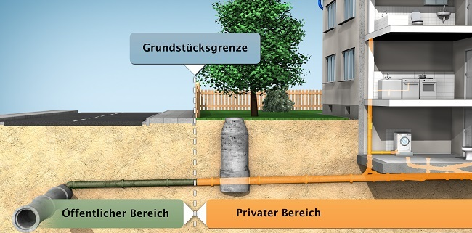
2. Erneuerung der Grundstücksanschlüsse (Abwasser)
Grundstücksanschluss | Hausanschluss

Slide 35
2. Erneuerung der Grundstücksanschlüsse (Abwasser)
§ 13 der Grundstücksentwässerungssatzung (Auszug)
Jedes anzuschließende Grundstück ist unterirdisch mit einer eigenen Anschlussleitung und ohne technischen Zusammenhang mit den Nachbar-grundstücken an die öffentliche Abwasseranlage anzuschließen. In Gebieten mit Mischsystem ist für jedes Grundstück eine Anschlussleitung, in Gebieten mit Trennsystemen je eine Anschlussleitung für Schmutz- und für Niederschlagswasser herzustellen. Auf Antrag können mehrere Anschlussleitungen verlegt werden.
Der Grundstückseigentümer hat sich gegen Rückstau von Abwasser aus dem öffentlichen Kanal zu schützen. Hierzu hat er Ablaufstellen unterhalb der Rückstau-ebene durch funktionstüchtige Rückstausicherungen gemäß den allgemein anerkannten Regeln der Technik einzubauen (Rückstauklappe). Die Rückstausicherung muss jederzeit zugänglich sein.
Bei der Neuerrichtung von Anschlussleitungen soll der Grundstückseigentümer eine geeignete Inspektionsöffnung auf seinem Grundstück einbauen, wenn diese zuvor nicht eingebaut worden war. Die Inspektionsöffnung sollte jederzeit frei zugänglich und zu öffnen sein. Eine Überbauung der Inspektionsöffnung ist unzulässig.

Slide 36
2. Erneuerung der Hausanschlüsse (Abwasser)
Die Grundstücksleitung ist in der Regel so alt wie der Kanal und auch wahrscheinlich erneuerungsbedürftig.
Bei den jetzigen Arbeiten ist die Grundstücksleitung leicht zu erneuern. Bei einer späteren Erneuerung muss auch der Oberbau (Pflaster) entfernt und neu verlegt werden. Eine Genehmigung des Ordnungsamtes, Einrichtung eines Umleitungsverkehrs und die Mehrkosten eines kleineren Auftrages, als jetzt mit der Gesamtmaßnahme, sind die Gründe für die Erneuerung der Grundstücksleitung zum jetzigen Zeitpunkt.
Rechtsgrundlage: § 13, Abs. 6, Satz 2 und 3
Die Erneuerung der Grundstücksanschlussleitung obliegt der Stadt Xanten. Die Stadt Xanten macht die Kosten gegenüber dem Eigentümer geltend.

Slide 37
2. Erneuerung der Hausanschlüsse (Abwasser)
Der Ersatzanspruch wird wie folgt ermittelt:
Der Kanal gilt unabhängig von der tatsächlichen Lage als in der Straßenmitte verlegt.
Die Abrechnung erfolgt nach dem Einheitssatz von 239 € pro laufenden Meter
Für die Berechnung wird die tatsächliche Breite der Straße vor dem Grundstück berücksichtigt.
Rechtsgrundlage § 19 der Satzung des Dienstleistungsbetriebes Stadt Xanten über die Erhebung von Kanalanschlussbeiträgen, Abwassergebühren, Kleineinleiterabgaben und Kostenersatz für Grundstücksanschlüsse

Slide 38
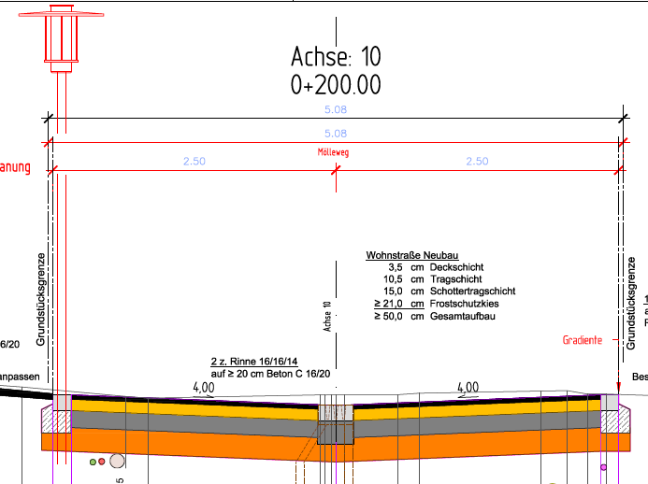
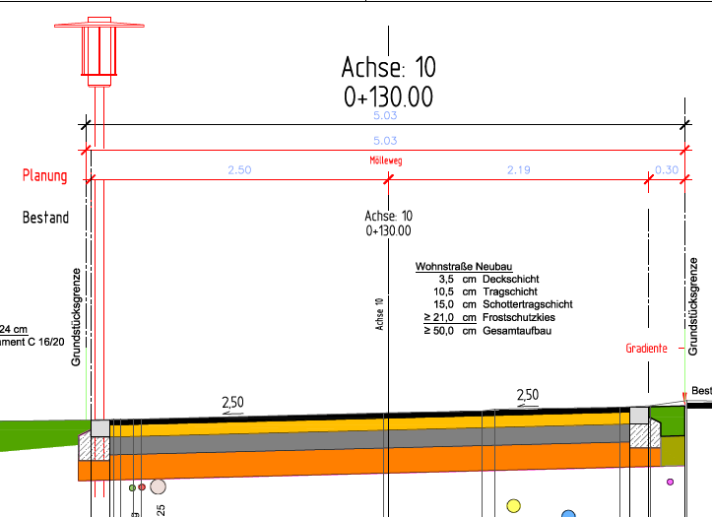
2. Erneuerung der Hausanschlüsse (Abwasser)
Rechenbeispiel:
Mölleweg (5,08 – 5,03)
5,08 m Straßenbreite : 2 = 2,54 m x 239,- € = 607,06 €
5,08 m
5,03 m

Slide 39
Für persönliche Auskünfte und weitere Fragen
stehe ich Ihnen
im Zimmer 209
oder unter der Tel.-Nr. 02801-772 267 oder 772 227
gerne zur Verfügung.
Vielen Dank für Ihre Aufmerksamkeit!

